Slide 1
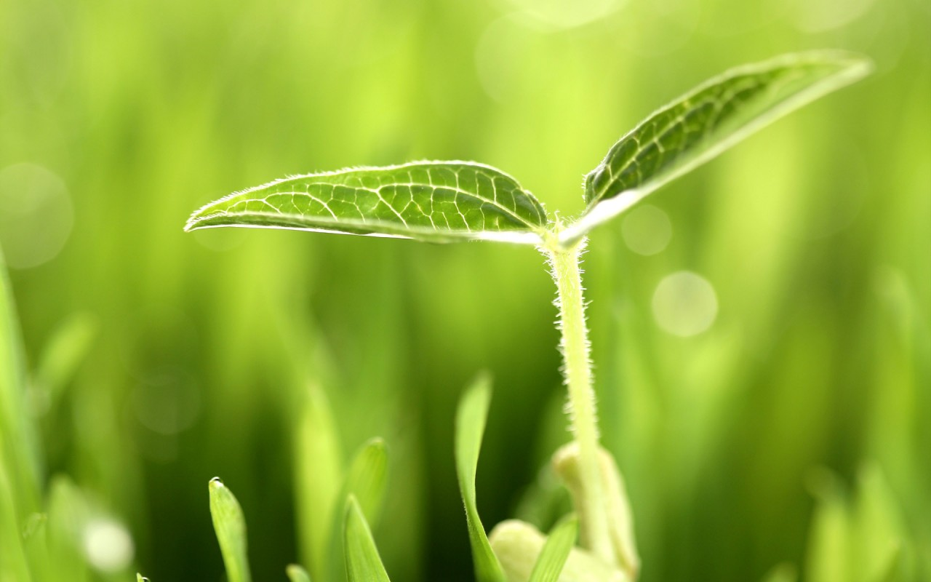
Факторы среды и общие закономерности их воздействия на живые организмы.

Slide 2
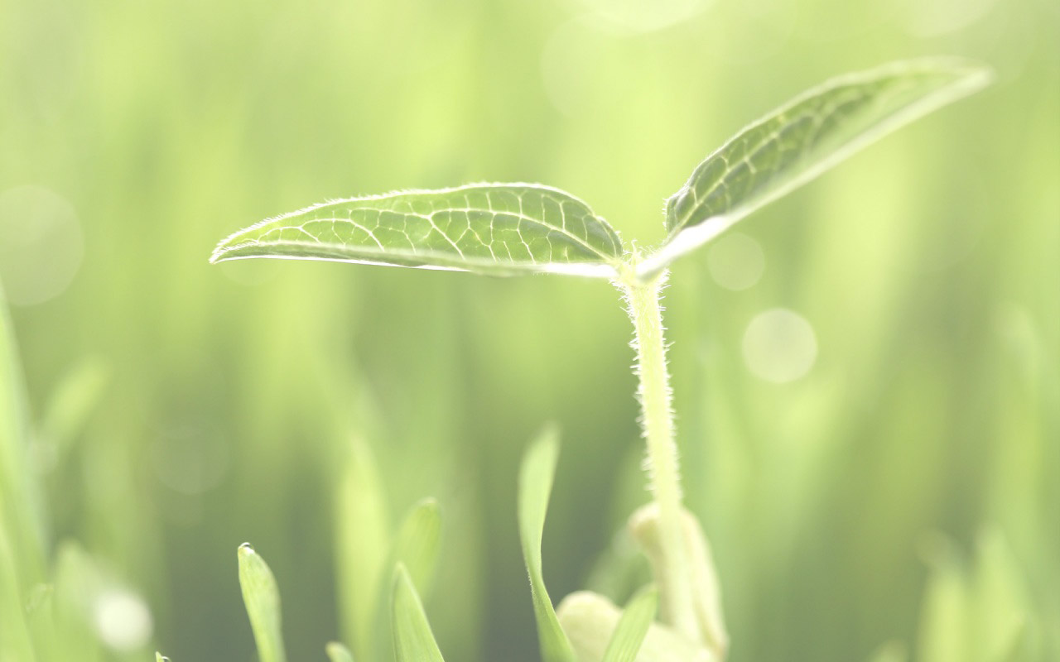
Среда обитания - это та часть природы, которая окружает живой организм и с которой он непосредственно взаимодействует.
Живые организмы освоили 4 основные среды обитания: водную, наземно-воздушную, почвенную и среду самих живых организмов.
Приспособление организмов к среде носит название адаптации. Способность к адаптациям - одно из основных свойств жизни вообще, так как обеспечивает самую возможность ее существования, возможность организмов выживать и размножаться. Адаптации проявляются на разных уровнях: от биохимии клеток и поведения отдельных организмов до строения и функционирования сообществ и экологических систем. Адаптации возникают и изменяются в ходе эволюции видов.

Slide 3
Экологические факторы
Отдельные свойства или элементы среды, воздействующие на организмы, называются экологическими факторами. Факторы среды многообразны. Они могут быть необходимы или, наоборот, вредны для живых существ, способствовать или препятствовать выживанию и размножению. Экологические факторы имеют разную природу и специфику действия. Экологические факторы делятся на абиотические, биотические и антропогенные.

Slide 4
Абиотические факторы
Абиотические факторы - температура, свет, радиоактивное излучение, давление, влажность воздуха, солевой состав воды, ветер, течения, рельеф местности - это все свойства неживой природы, которые прямо или косвенно влияют на живые организмы.

Slide 5
Биотические факторы
Биотические факторы - это формы воздействия живых существ друг на друга. Каждый организм постоянно испытывает на себе прямое или косвенное влияние других существ, вступает в связь с представителями своего вида и других видов - растениями, животными, микроорганизмами, зависит от них и сам оказывает на них воздействие. Окружающий органический мир - составная часть среды каждого живого существа.

Slide 6
Антропогенные факторы
Антропогенные факторы - это формы деятельности человеческого общества, которые приводят к изменению природы как среды обитания других видов или непосредственно сказываются на их жизни. В ходе истории человечества развитие сначала охоты, а затем сельского хозяйства, промышленности, транспорта сильно изменило природу нашей планеты. Значение антропогенных воздействий на весь живой мир Земли продолжает стремительно возрастать.

Slide 7
Изменения факторов среды
Изменения факторов среды во времени могут быть:
регулярно-периодическими, меняющими силу воздействия в связи со временем суток или сезоном года, или ритмом приливов и отливов в океане;
нерегулярными, без четкой периодичности, например без изменения погодных условий в разные годы, явления катастрофического характера - бури, ливни, обвалы и т.п.;
направленными на протяжении известных, иногда длительных отрезков времени, например, при похолодании или потеплении климата, зарастании водоемов, постоянном выпасе скота на одном и том же участке и т.п.

Slide 8
Экологические факторы среды оказывают на живые организмы различные воздействия, т.е. могут влиять как:
раздражители, вызывающие приспособительные изменения физиологических и биохимических функций;
ограничители, обусловливающие невозможность существования в данных условиях;
модификаторы, вызывающие анатомические и морфологические изменения организмов;
сигналы, свидетельствующие об изменениях других факторов среды.

Slide 9
Общие закономерности
Закон оптимума: каждый фактор имеет определенные пределы положительного влияния на организмы. Результат действия переменного фактора зависит прежде всего от силы его проявления. Как недостаточное, так и избыточное действие фактора отрицательно сказывается на жизнедеятельности особей. Благоприятная сила воздействия называется зоной оптимума экологического фактора или просто оптимумом для организмов данного вида. Чем сильнее отклонения от оптимума, тем больше выражено угнетающее действие данного фактора на организмы (зона пессимума). Максимально и минимально переносимые значения фактора – это критические точки, за пределами которых существование уже невозможно, наступает смерть. Пределы выносливости между критическими точками называют экологической валентностью живых существ по отношению к конкретному фактору среды.
Представители разных видов сильно отличаются друг от друга как по положению оптимума, так и по экологической валентности

Slide 10
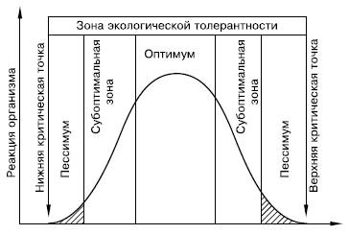
Общие закономерности

Slide 11
Общие закономерности
Закон минимума Ю.Либиха (1873):
а) выносливость организма определяется слабым звеном в цепи его экологических потребностей;
б) все условия среды, необходимые для поддержания жизни, имеют равную роль (закон равнозначности всех условий жизни), любой фактор может ограничивать возможности существования организма.

Slide 12
Общие закономерности
Закон ограничивающих факторов, или закон Ф. Блехмана (1909): факторы среды, имеющие в конкретных условиях максимальное значение, особенно затрудняют (ограничивают) возможности существования вида в данных условиях.
Закон толерантности В.Шелфорда (1913): ограничивающим фактором жизни организма может быть как минимум, так и максимум экологического воздействия, диапазон между которыми определяет величину выносливости организма к этому фактору.

Slide 13
Общие закономерности
Неоднозначность действия фактора на разные функции. Каждый фактор неодинаково влияет на разные функции организма. Оптимум для одних процессов может являться пессимумом для других.
Правило взаимодействия факторов. Сущность его заключается в том, что одни факторы могут усиливать или смягчать силу действия других факторов. Например, избыток тепла может в какой-то мере смягчаться пониженной влажностью воздуха, недостаток света для фотосинтеза растений - компенсироваться повышенным содержанием углекислого газа в воздухе и т.п. Из этого, однако, не следует, что факторы могут взаимозаменяться. Они не взаимозаменяемы.

Slide 14
Общие закономерности
Правило лимитирующих факторов: фактор, находящийся в недостатке или избытке (вблизи критических точек),отрицательно влияет на организмы и, кроме того, ограничивает возможность проявления силы действия других факторов, в том числе и находящихся в оптимуме. Например, если в почве имеются в достатке все, кроме одного, необходимые для растения химические элементы, то рост и развитие растения будут обусловливаться тем из них, который находится в недостатке. Все другие элементы при этом не проявляют своего действия. Лимитирующие факторы обычно обусловливают границы распространения видов (популяций), их ареалы. От них зависит продуктивность организмов и сообществ. Поэтому крайне важно своевременно выявлять факторы минимального и избыточного значения, исключать возможности их проявления (например, для растений - сбалансированным внесением удобрений).

Slide 15
Общие закономерности
Правило лимитирующих факторов: фактор, находящийся в недостатке или избытке (вблизи критических точек),отрицательно влияет на организмы и, кроме того, ограничивает возможность проявления силы действия других факторов, в том числе и находящихся в оптимуме. Например, если в почве имеются в достатке все, кроме одного, необходимые для растения химические элементы, то рост и развитие растения будут обусловливаться тем из них, который находится в недостатке. Все другие элементы при этом не проявляют своего действия. Лимитирующие факторы обычно обусловливают границы распространения видов (популяций), их ареалы. От них зависит продуктивность организмов и сообществ. Поэтому крайне важно своевременно выявлять факторы минимального и избыточного значения, исключать возможности их проявления (например, для растений - сбалансированным внесением удобрений).

Slide 16
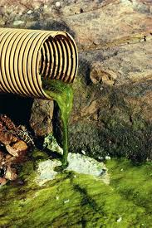
Общие закономерности
Человек своей деятельностью часто нарушает практически все из перечисленных закономерностей действия факторов. Особенно это относится к лимитирующим факторам (разрушение местообитаний, нарушение режима водного и минерального питания растений и т.п.).

Slide 17
Общие закономерности
Закон максимизации энергии, или закон Одумов: выживание одной системы в соперничестве с другими определяется наилучшей организацией поступления в нее энергии и использования ее максимального количества наиболее эффективным способом.Этот закон справедлив и в отношении информации. Таким образом, наилучшими шансами на самосохранение обладает система, которая в наибольшей степени способствует поступлению, выработке и эффективному использованию энергии и информации. Любая природная система может развиваться только за счет использования материально-энергетических и информационных возможностей окружающей среды. Абсолютно изолированное развитие невозможно.

Slide 18
Общие закономерности
Правило лимитирующих факторов: фактор, находящийся в недостатке или избытке (вблизи критических точек),отрицательно влияет на организмы и, кроме того, ограничивает возможность проявления силы действия других факторов, в том числе и находящихся в оптимуме. Например, если в почве имеются в достатке все, кроме одного, необходимые для растения химические элементы, то рост и развитие растения будут обусловливаться тем из них, который находится в недостатке. Все другие элементы при этом не проявляют своего действия. Лимитирующие факторы обычно обусловливают границы распространения видов (популяций), их ареалы. От них зависит продуктивность организмов и сообществ. Поэтому крайне важно своевременно выявлять факторы минимального и избыточного значения, исключать возможности их проявления (например, для растений - сбалансированным внесением удобрений).

Slide 19
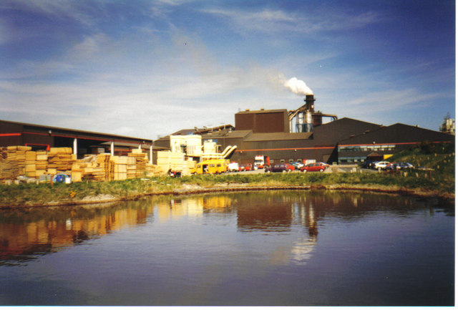
Следствия правила лимитирующих факторов
а) абсолютно безотходное производство невозможно, поэтому важно создавать малоотходные производства с малой ресурсоемкостью как на входе, так и на выходе (экономность и незначительные выбросы). Идеальным на сегодняшний день являются создание циклического производства (отходы одного производства служат сырьем для другого и т.д.) и организация разумного захоронения неизбежных остатков, нейтрализация неустраняемых энергетических отходов;

Slide 20
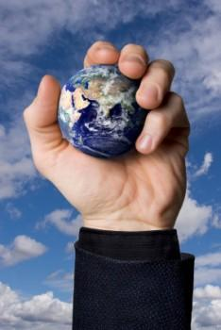
Следствия правила лимитирующих факторов
б) любая развитая биотическая система, используя и видоизменяя среду жизни, представляет потенциальную угрозу менее организованным системам. Поэтому в биосфере невозможно повторное зарождение жизни - она будет уничтожена существующими организмами. Следовательно, воздействуя на среду обитания, человек должен нейтрализовать эти воздействия, поскольку они могут оказаться разрушительными для природы и самого человека.

Slide 21
Общие закономерности
Закон ограниченности природных ресурсов. Правило одного процента. Поскольку планета Земля представляет собой естественное ограниченное целое, то на ней не могут существовать бесконечные части, поэтому все природные ресурсы Земли являются конечными. К неисчерпаемым ресурсам можно отнести энергетические, полагая, что энергия Солнца дает практически вечный источник получения полезной энергии. Ошибка здесь заключается в том, что при таких рассуждениях не учитываются ограничения, накладываемые самой энергетикой биосферы. Согласно правилу одного процента изменение энергетики природной системы в пределах 1 % выводит ее из равновесного состояния. Все крупномасштабные явления на поверхности Земли (мощные циклоны, извержения вулканов, процесс глобального фотосинтеза) имеют суммарную энергию, не превышающую 1 % от энергии солнечного излучения, падающего на поверхность Земли. Искусственное же привнесение энергии в биосферу в наше время достигло значений, близких к предельным (отличающихся от них не более чем на один математический порядок - в 10 раз).

Slide 22
Световой режим. Экологические адаптации растений и животных к световому режиму наземной среды

Slide 23
Световой режим
Солнечная радиация. Всем живым организмам для осуществления процессов жизнедеятельности необходима энергия, поступающая извне. Основным источником ее является солнечная радиация, на которую приходится около 99,9 % в общем балансе энергии Земли. Если принять солнечную энергию, достигающую Земли, за 100%, то примерно 19% ее поглощается при прохождении через атмосферу, 33 % отражается обратно в космическое пространство и 47% достигает земной поверхности в виде прямой и рассеянной радиации. Прямая солнечная радиация - это континуум электромагнитного излучения с длинами волн от 0,1 до 30000 нм. На ультрафиолетовую часть спектра приходится от 1 до 5 %, на видимую - от 16 до 45 % и на инфракрасную - от 49 до 84 % потока радиации, падающего на Землю. Распределение энергии по спектру существенно зависит от массы атмосферы и меняется при различных высотах Солнца. Количество рассеянной радиации (отраженные лучи) возрастает с уменьшением высоты стояния Солнца и увеличением мутности атмосферы. Спектральный состав радиации безоблачного неба характеризуется максимумом энергии в 400 - 480 нм.

Slide 24
Световой режим
Действие разных участков спектра солнечного излучения на живые организмы. Среди ультрафиолетовых лучей (УФЛ) до поверхности Земли доходят только длинноволновые (290 - 380 нм), а коротковолновые, губительные для всего живого, практически полностью поглощаются на высоте около 20 - 25 км озоновым экраном - тонким слоем атмосферы, содержащим молекулы О₃. Длинноволновые УФЛ, обладающие большой энергией фотонов, имеют высокую химическую активность. Большие дозы их вредны для организмов, а небольшие необходимы многим видам. В диапазоне 250 - 300 нм УФЛ оказывают мощное бактерицидное действие и вызывают у животных образование из стеролов антирахитичного витамина D; при длине волны 200 - 400 нм - у человека загар, который является защитной реакцией кожи. Инфракрасные лучи с длиной волны более 750 нм оказывают тепловое действие.

Slide 25
Световой режим
Видимая радиация несет приблизительно 50% суммарной энергии. С областью видимой радиации, воспринимаемой человеческим глазом, почти совпадает физиологическая радиация (ФР) (длина волны 300 - 800 нм), в пределах которой выделяют область фотосинтетически активной радиации ФАР (380-710 нм). Область ФР можно условно разделить на ряд зон: ультрафиолетовую (менее 400 нм), сине-фиолетовую (400 - 500 нм), желто-зеленую (500 - 600 нм), оранжево-красную (600 - 700 нм) и дальнюю красную (более 700 нм).

Slide 26
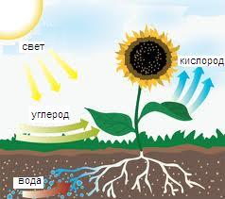
Световой режим
Самое большое значение имеет свет в воздушном питании растений в использовании ими солнечной энергии для фотосинтеза. С этим связаны основные адаптации растений по отношению к свету.

Slide 27
Температурные границы существования видов. Пути их приспособления к колебаниям температуры

Slide 28
Температурные условия
Температура отражает среднюю кинетическую скорость атомов и молекул в какой-либо системе. От температуры окружающейсреды зависит температура организмов и, следовательно, скорость всех химических реакций, составляющих обмен веществ.
Поэтому границы существования жизни - это температуры, при которых возможно нормальное строение и функционирование белков, в среднем от 0 до +50 °С. Однако целый ряд организмов обладает специализированными ферментными системами и приспособлен к активному существованию при температуре тела, выходящей за указанные пределы.

Slide 29
Влажность. Адаптации организмов к водному режиму наземно-воздушной среды

Slide 30
Влажность
Протекание всех биохимических процессов в клетках и нормальное функционирование организма в целом возможны только при достаточном обеспечении его водой - необходимым условием жизни.
Дефицит влаги - одна из наиболее существенных особенностей наземно-воздушной среды жизни. Вся эволюция наземных организмов шла под знаком приспособления к добыванию и сохранению влаги. Режимы влажности среды на суше очень разнообразны - от полного и постоянного насыщения воздуха водяными парами в некоторых районах тропиков до практически полного их отсутствия в сухом воздухе пустынь. Велика также суточная и сезонная изменчивость содержания водяных паров в атмосфере. Во-дообеспечение наземных организмов зависит также от режима выпадения осадков, наличия водоемов, запасов почвенной влаги, близости грунтовых вод и т. п. Это привело к развитию у наземных организмов множества адаптации к различным режимам водообес-печения.

Slide 31
Воздух как экологический фактор для наземных организмов

Slide 32
Воздух как экологический фактор
Плотность воздуха. Низкая плотность воздуха определяет его малую подъемную силу и незначительную опорность. Обитатели воздушной среды должны обладать собственной опорной системой, поддерживающей тело: растения - разнообразными механическими тканями, животные - твердым или значительно реже гидростатическим скелетом. Кроме того, все обитатели воздушной среды тесно связаны с поверхностью земли, которая служит им для прикрепления и опоры. Жизнь во взвешенном состоянии в воздухе невозможна.

Slide 33
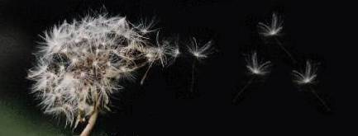
Плотность воздуха
Правда, множество микроорганизмов и животных, споры, семена и пыльца растений регулярно присутствуют в воздухе и разносятся воздушными течениями, многие животные способны к активному полету, однако у всех этих видов основная функция их жизненного цикла - размножение - осуществляется на поверхности Земли. Для большинства из них пребывание в воздухе связано только с расселением или поиском добычи.

Slide 34
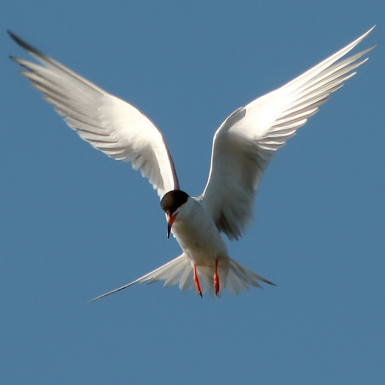
Плотность воздуха
Малая плотность воздуха обусловливает низкую сопротивляемость передвижению. Поэтому многие наземные животные использовали это свойство воздушной среды в ходе эволюции, приобретя способность к полету. К активному полету способны 75 % видов всех наземных животных, преимущественно насекомые и птицы, но встречаются летуны и среди млекопитающих и рептилий. Летают наземные животные в основном с помощью мускульных усилий, но некоторые могут и планировать за счет воздушных течений.

Slide 35
Воздух как экологический фактор
Газовый состав воздуха. Кроме физических свойств воздушной среды для существования наземных организмов чрезвычайно важны ее химические особенности. Газовый состав воздуха в приземном слое атмосферы довольно однороден в отношении содержания главных компонентов (азот - 75,5, кислород - 23,2, аргон - 1,28, углекислый газ - 0,046%) благодаря высокой диффузионной способности газов и постоянному перемешиванию конвекционными и ветровыми потоками.
Кислород из-за постоянно высокого его содержания в воздухе не является фактором, лимитирующим жизнь в наземной среде.

Slide 36
Газовый состав воздуха
Низкое содержание углекислого газа тормозит процесс фотосинтеза. В условиях закрытого грунта можно повысить скорость фотосинтеза, увеличив концентрацию углекислого газа; этим пользуются в практике тепличного и оранжерейного хозяйства. Однако излишнее количество CO₂ приводит к отравлению растений.
Азот воздуха для большинства обитателей наземной среды представляет инертный газ, но ряд микроорганизмов (клубеньковые бактерии, азотобактерии, клостридии, сине-зеленые водоросли и др.) обладают способностью связывать его и вовлекать в биологический круговорот.

Slide 37
Газовый состав воздуха
Местные примеси, поступающие в воздух, также могут существенно влиять на живые организмы. Это особенно относится к ядовитым газообразным веществам - метану, оксиду серы, оксиду углерода, оксиду азота, сероводороду, соединениям хлора, а также к частицам пыли, сажи и т.п., засоряющим воздух в промышленных районах. Основной современный источник химического и физического загрязнения атмосферы - антропогенный: работа различных промышленных предприятий и транспорта, эрозия почв и т.п.

Slide 38
Воздух как экологический фактор
Кислородный режим воды. В насыщенной кислородом воде содержание его не превышает 10 мл в 1 л, это в 21 раз ниже, чем в атмосфере. Поэтому условия дыхания обитателей водной среды значительно усложнены. Кислород поступает в воду в основном как продукт фотосинтеза, осуществляемого водорослями, и путем диффузии из воздуха. Поэтому верхние слои водной толщи, как правило, богаче этим газом, чем нижние. С повышением температуры и солености воды концентрация в ней кислорода понижается. В слоях, более заселенных животными и бактериями, может создаваться резкий дефицит О₂ из-за усиленного его потребления. Например, в Мировом океане богатые жизнью глубины от 50 до 1000 м характеризуются резким ухудшением аэрации: она в 7 - 10 раз ниже, чем в поверхностных водах, заселенных фитопланктоном. Около дна водоемов условия могут быть близки к анаэробным.

Slide 39
Почва как среда обитания

Slide 40
Почва как среда обитания
Особенности почвы. Почва представляет собой рыхлый тонкий поверхностный слой суши, контактирующий с воздушной средой. Почва представляет собой не просто твердое тело, как большинство пород литосферы, а сложную трехфазную систему, в которой твердые частицы окружены воздухом и водой. Она пронизана полостями, заполненными смесью газов и водными растворами, и поэтому в ней складываются чрезвычайно разнообразные условия, благоприятные для жизни множества микро- и макроорганизмов.

Slide 41
Особенности почвы
В почве температурные колебания по сравнению с приземным слоем воздуха сглажены, а наличие грунтовых вод и проникновение осадков создают запасы влаги и обеспечивают режим влажности, промежуточный между водной и наземной средами.
В почве концентрируются запасы органических и минеральных веществ, поставляемых отмирающей растительностью и трупами животных. Все это определяет большую насыщенность почвы жизнью.
В почве сосредоточены корневые системы наземных растений

Slide 42
Особенности почвы
В среднем на 1 м² почвенного слоя приходится более 100 млрд клеток простейших, миллионы беспозвоночных коловраток и тихоходок, десятки миллионов нематод - круглых червей, десятки и сотни тысяч клещей и первичнобескрылых насекомых, тысячи других членистоногих, десятки и сотни дождевых червей, моллюсков и прочих беспозвоночных.
1 см² почвы содержит десятки и сотни миллионов бактерий, микроскопических грибов и других микроорганизмов.
В освещенных поверхностных слоях в каждом грамме обитают сотни тысяч фотосинтезирующих клеток зеленых, желто-зеленых, диатомовых и сине-зеленых водорослей.

Slide 43
Почва как промежуточная среда
По целому ряду экологических особенностей почва является средой, промежуточной между водной и наземной.
С водной средой почву сближают ее температурный режим, пониженное содержание кислорода в почвенном воздухе, насыщенность его водяными парами и наличие воды в других формах, присутствие солей и органических веществ в почвенных растворах, возможность двигаться в трех измерениях.
С воздушной средой почву сближают наличие почвенного воздуха, угроза иссушения в верхних горизонтах, довольно резкие изменения температурного режима поверхностных слоев.

Slide 44
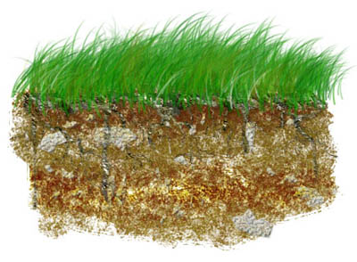
В. И. Вернадский отнес почву к "биокосным" телам природы, подчеркивая насыщенность ее жизнью и неразрывную связь с нею.

